Slide 1
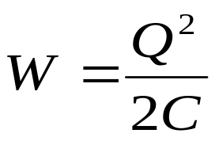

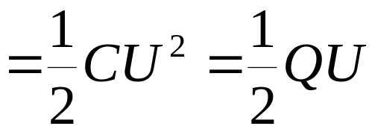
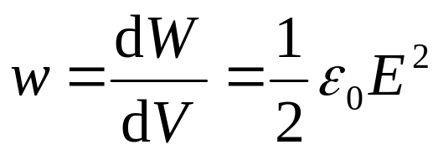

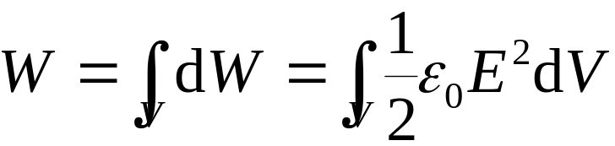
电容器储能
能量密度
（适用于所有电场）
不均匀电场中

Slide 2
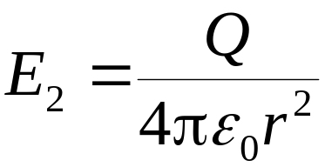
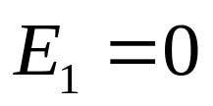



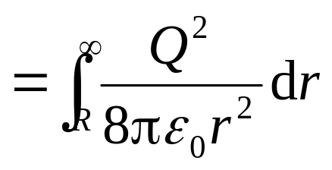

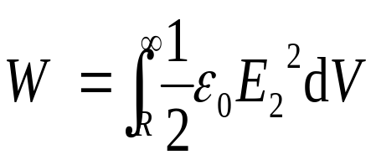
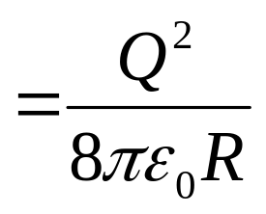
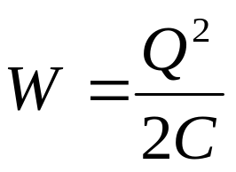

例
已知带电导体球，半径为R，带电量为Q
求
它所产生的电场中储藏的电场能量
r
解
Q
R
取体积元

Slide 3
§10.9 静电场中的电介质
(放在电场中的)电介质
电场
一.电介质
导电能力极差的物质
可自由移动的电荷很少,电阻率超过10⁸ Ω m

Slide 4
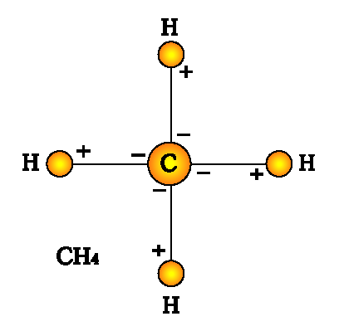
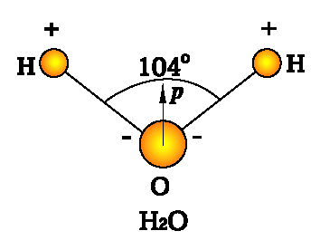

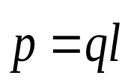
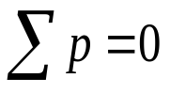
二.电介质的极化 束缚电荷（极化电荷）
1.电介质分子的电结构
+
-
±
分子的固有电矩
无极分子
有极分子
无外场时（热运动）
整体对外
不显电性
(无极分子电介质)
(有极分子电介质)

Slide 5
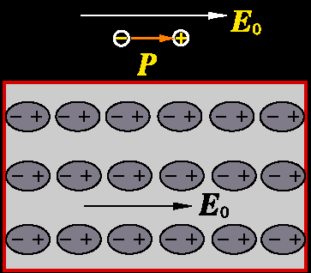


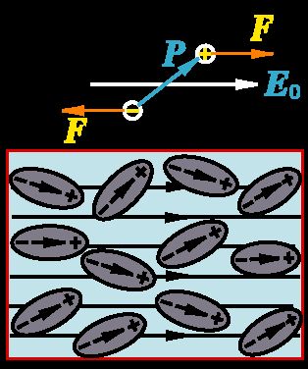


2.电介质的极化
E₀
有外场时
+
-
• 无极分子电介质
±
F
F
束缚电荷-σ´
束缚电荷σ´
(无极分子)
位移极化
-
+
-
+
σ´
• 有极分子电介质
-
+
-
+
-
+
-
+
-
+
(有极分子) 取向极化
束缚电荷σ´

Slide 6
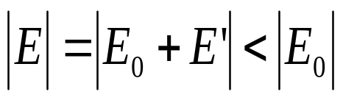
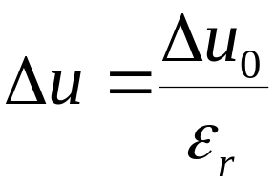
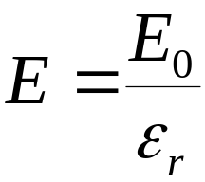
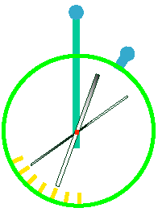
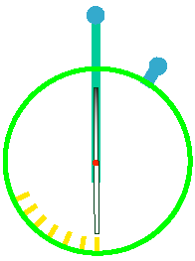
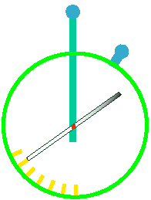

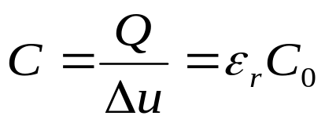
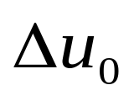
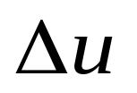
3.附加电场
-
+
-
+
σ´
-
+
+Q
-Q
-
+
-
+
-
+
-
+
+
ε_{r}
-
+
-
+
-
+
-
+
-
+
-
实验
+
-
+
-
+
-
结论:
介质充满电场或介质表面为等势面时
+
-
+
-
+
-
+
-
+
-
+
-
+
-
ε_{r} —电介质的相对介电常数
介质中电场减弱

Slide 7
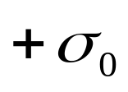
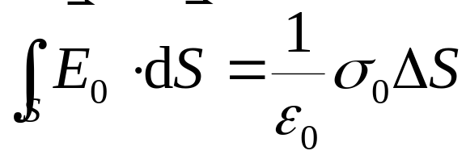


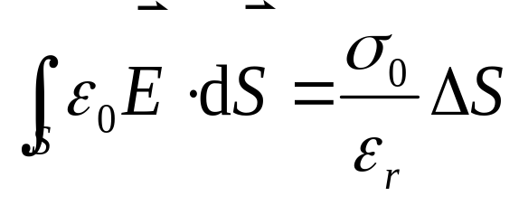
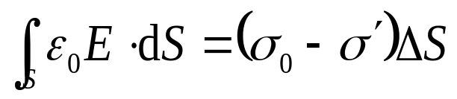

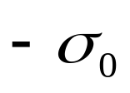
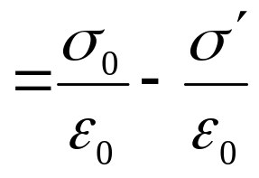
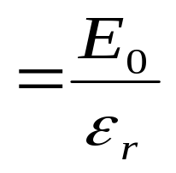
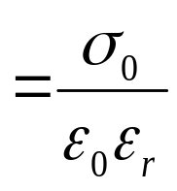
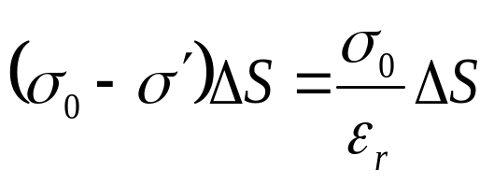
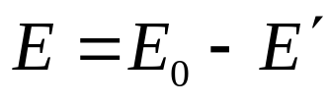
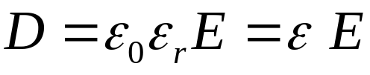
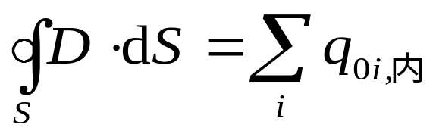
三.电介质的高斯定理 电位移矢量
• 无电介质时
+
+
+
+
+
+
+
+
+
+
+
+
+
+
+
+
+
-
-
-
-
-
-
-
-
-
ε_{r}
• 加入电介质
+
+
+
+
+
+
+
+
+
-
-
-
-
-
-
-
-
-
-
-
-
-
-
-
-
-
-
-
-
ε —介质的介电常数
令：

Slide 8


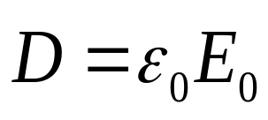
1.电介质的高斯定理
通过高斯面的电位移通量等于高斯面所包围的自由电荷
的代数和，与极化电荷及高斯面外电荷无关。
2.电位移矢量
(1).对于各向同性电介质,
(2).介质充满电场或介质表面为等势面时

Slide 9
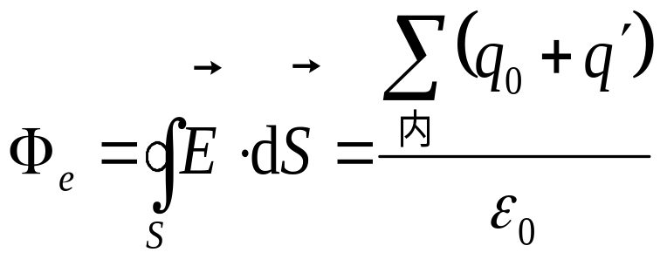
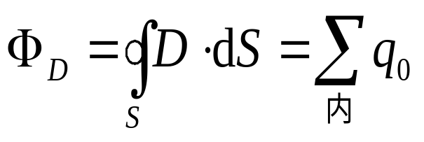
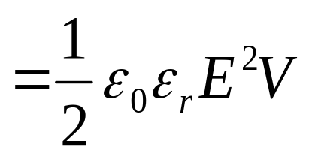
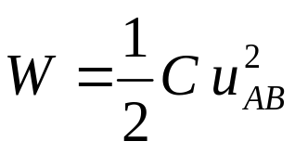
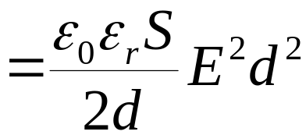
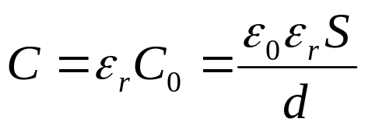
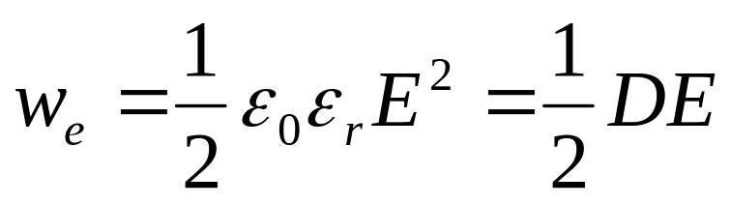
(3).电位移线与电场线
在介质和真空的界面或不同介质的界面,电场线不连续,电位移线连续.
四.介质中的电场能量密度

Slide 10



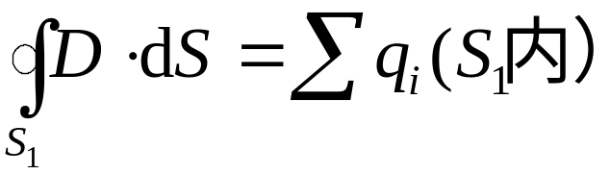







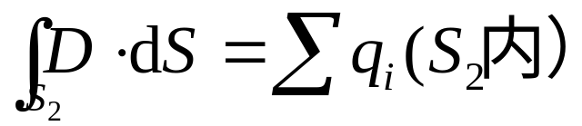



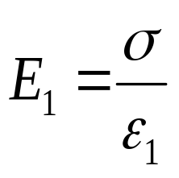
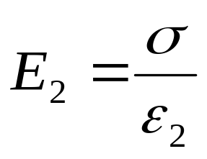


例
平行板电容器，其中充有两种均匀电介质。
求
(1) 各电介质层中的场强
(2) 极板间电势差
解
做一个圆柱形高斯面
同理，做一个圆柱形高斯面

Slide 11
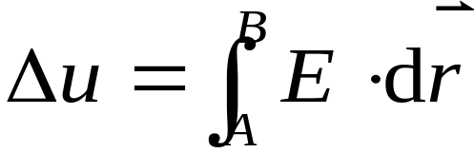





• 各电介质层中的场强不同
• 相当于电容器的串联

Slide 12



















平板电容器中充介质的另一种情况
考虑到
• 各电介质层中的场强相同
• 相当于电容器的并联

Slide 13










例
一单芯同轴电缆的中心为一半径为R₁的金属导线，外层一金
属层。其中充有相对介电常数为ε_{r} 的固体介质，当给电缆加
一电压后，E₁ = 2.5E_{2 ，}若介质最大安全电势梯度为E ∗
求
电缆能承受的最大电压？
解
用含介质的高斯定理
ε_{r}

